Slide 1
Conférence internationale sur la Comptabilité nationale et ses implications dans la vie publique
PRESENTATION SOMMAIRE des résultats du PCI - Afrique 2017
Charles SESSEDE
4 Février 2021

Slide 2
PLAN DE PRESENTATION
Introduction
méthodologie du PCI-Afrique 2017
Principaux Résultats du PCI-2017
Perspectives
conclusion

Slide 3
I. Introduction
Le Programme de Comparaison Internationale (PCI) a été lancé en 1968 Environ 200 pays ont participé aux PCI de 2005, 2011 et 2017
Les pays africains sont les plus représentés avec 50 pays / 176 (PCI-2017)
Le PCI-Afrique repose sur les Etats à travers les INS, la BAD, AFRISTAT et COMESA et le Bureau mondial du PCI (Banque mondiale). Sa méthodologie est garantie par le Groupe Consultatif Technique (TAG)
Le principal résultat du PCI est la détermination des Parités de Pouvoir d’Achat (PPA) qui sert à déflater les agrégats macro-économiques pour des comparaisons saines

Slide 4
I. Introduction (suite)
La PPA peut-être définie comme un taux auquel la monnaie d'un pays donné devrait être échangée pour acheter la même quantité (et qualité) de biens et de services dans un autre pays.
Les PPA peuvent être considérées comme des rapports de prix moyens dans les pays participants.
Les PPA offrent plusieurs avantages qui imposent leur utilisation
Elles tiennent compte des différences de niveaux de prix relatifs entre les pays
Leur encrage sur le réel permet de mieux rendre compte des différences entre pays
Elles facilitent les comparaisons des économies dans leur ensemble
….

Slide 5
I. Introduction (suite)
Quelques limites des PPA
les PPA ne donnent pas nécessairement des indications quant à ce que le taux de change « devrait être » car elles couvrent à la fois des produits échangeables et aussi non échangeables
les PPA sont des estimations statistiques et sont donc sujettes à des erreurs d'estimation et d'échantillonnage
les séries chronologiques des différentes estimations de référence du PIB réel (en PPA) ne sont pas directement comparables dans le temps

Slide 6
I. Introduction (Fin)
Les PPA résultant de l’exercice PCI-Afrique 2017 permettront :
de réviser les seuils de pauvreté international (actuellement à 1.9USD/jour);
de concevoir des programmes d'aide efficaces (organisations internationales) :
Comparaison des tailles relatives des économies et estimation des moyennes pondérées des taux de croissance régionaux (FMI)
Attribution des fonds structurels et de cohésion (Commission européenne)
Indice de développement humain (PNUD)
Mesures d'autonomisation du genre (PNUD)
Évaluation des inégalités de santé (OMS)
Évaluation des dépenses par habitant dans l'éducation (UNESCO)
Surveillance du bien-être des enfants (UNICEF)
Allocations au coût de la vie ajustées aux PPA (sociétés multinationales, organisations non gouvernementales, agences de développement international)

Slide 7
II. méthodologie du PCI-Afrique 2017
Le PCI possède trois composantes: comptabilité nationale, prix et méthodologie
Le SCN 2008 est le cadre de référence du volet comptabilité nationale du PCI-Afrique 2017. Sa nomenclature déclinée en 155 positions élémentaires est une synthèses de trois nomenclatures fonctionnelles (COICOP, COFOG et COPNI) avec une nomenclature dédiée aux produits d’équipements et de construction. Elle permet la décomposition du PIB optique demande en positions élémentaires.
Pour le volet prix, il est basé sur une nomenclature à 560 biens et services retenus à partir de la nomenclature fonctionnelle des ménages (COICOP)

Slide 8
II. méthodologie du PCI-Afrique 2017 (Suite)
En plus des 560 produits liés à COICOP des collectes de prix sont faites pour les autres positions élémentaires:
7 services d'enseignement privé,
13 produits de logement,
34 catégories sur la rémunération des salaires des emplois de la fonction publique,
196 produits des machines et biens d’équipement, ainsi que des coûts unitaires,
55 prix et taux de main-d'œuvre des articles de construction et de génie civil
Enfin, la liste des produits du panier peut varier d'un round PCI à un autre. le nombre de positions élémentaires peut aussi varier.

Slide 9
II. méthodologie du PCI-Afrique 2017 (FIN)
METHODOLOGIE
Pour le calcul des PPA, il regroupe en gros quatre étapes principales :
Validation des données de prix et des PIB (optique demande) décomposés en positions élémentaires collectées auprès des 50 pays africains (la plus longue partie)
Calcul des prix moyens nationaux pour former un prix annuel moyen national pour chaque produit dans chaque économie
Calcul des PPA au niveau des positions élémentaires en utilisant les prix moyens
Agrégation des PPA de la position élémentaire au niveau des principales composantes puis du PIB.

Slide 10
III. Principaux Résultats du PCI-2017
Monde
Le continent africain détient 4,9% du PIB réel mondial en 2017
loin derrière
l’OCDE-Eurostat (53,2%),
l’Asie et le Pacifique (32,4%),
mais supérieur à celui de
la Communauté des Etats indépendants (2,4%) et;
des Caraïbes (0,1%)

Slide 11
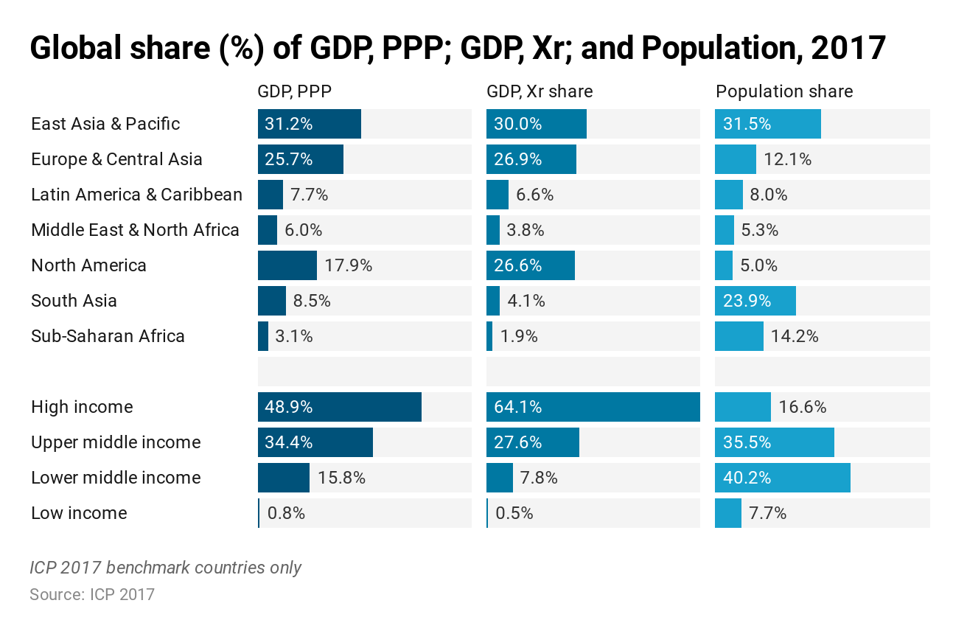
III. Principaux Résultats du PCI-2017
Monde

Slide 12
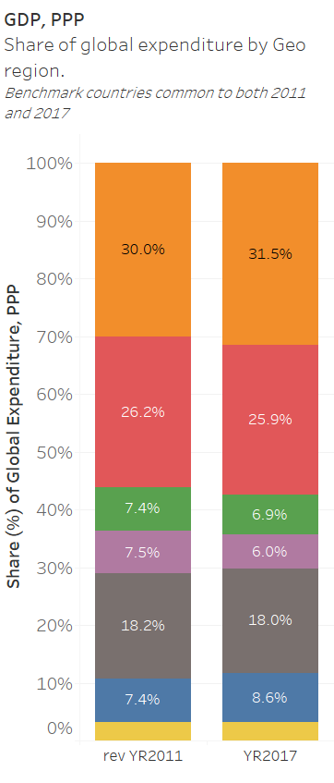
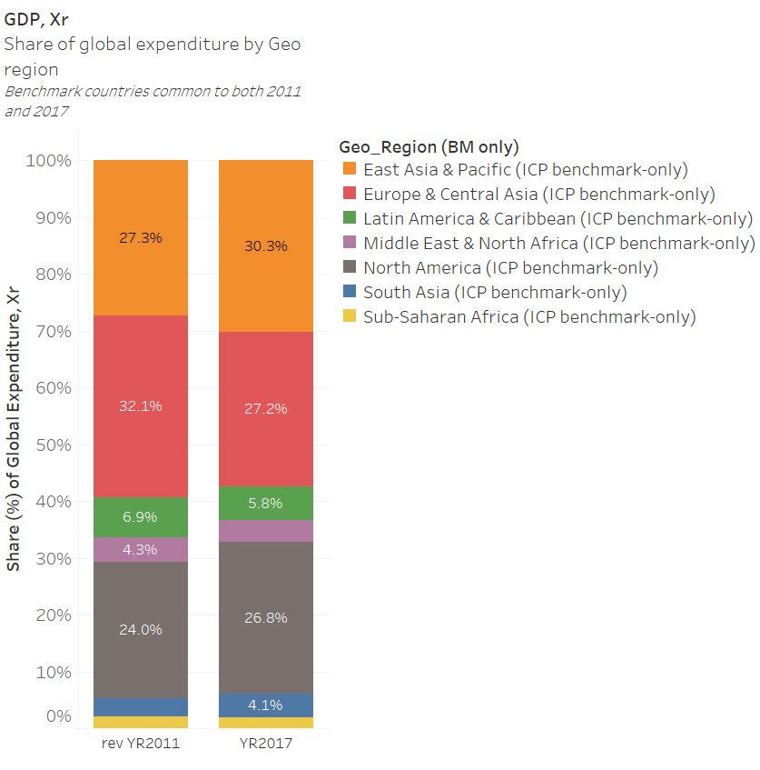
III. Principaux Résultats du PCI-2017
Monde

Slide 13
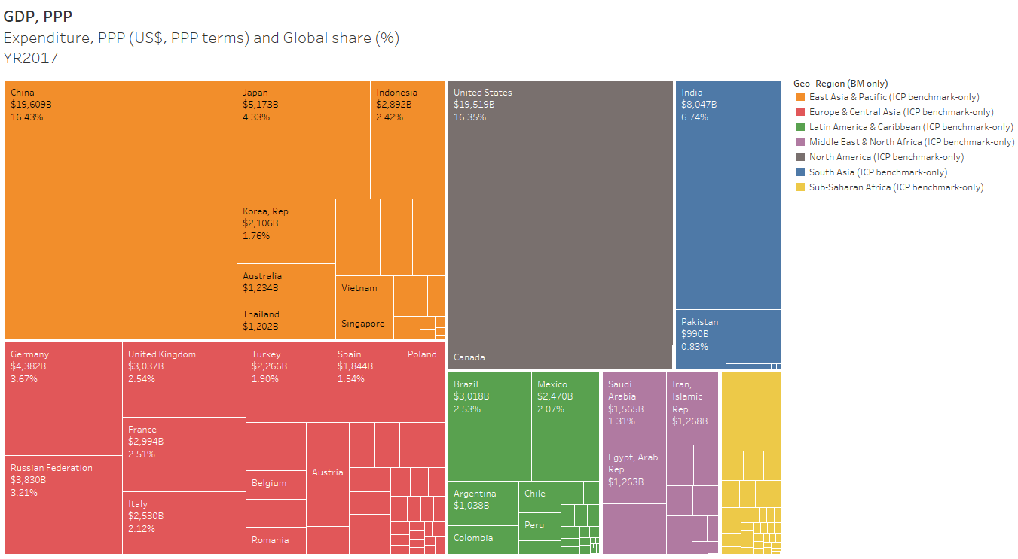
III. Principaux Résultats du PCI-2017
Monde

Slide 14
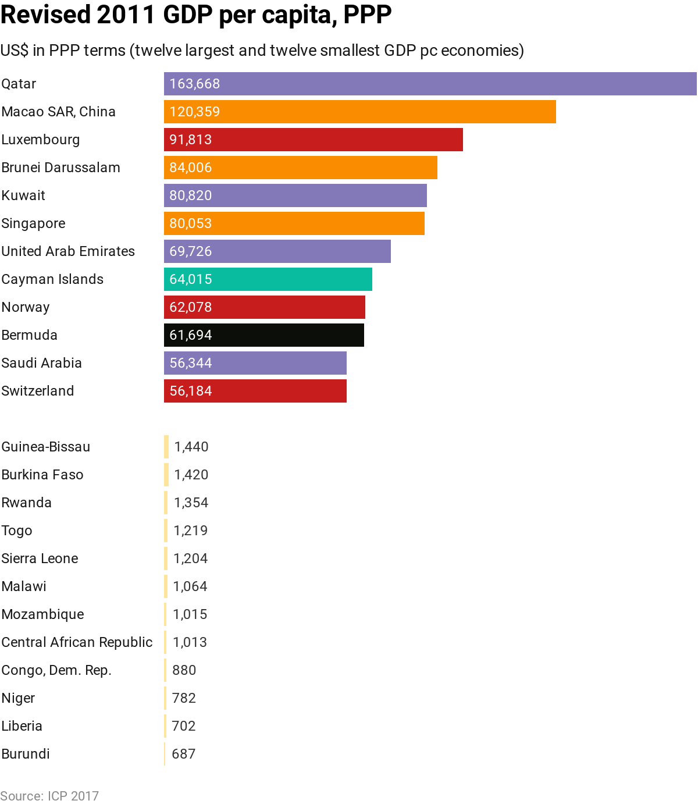
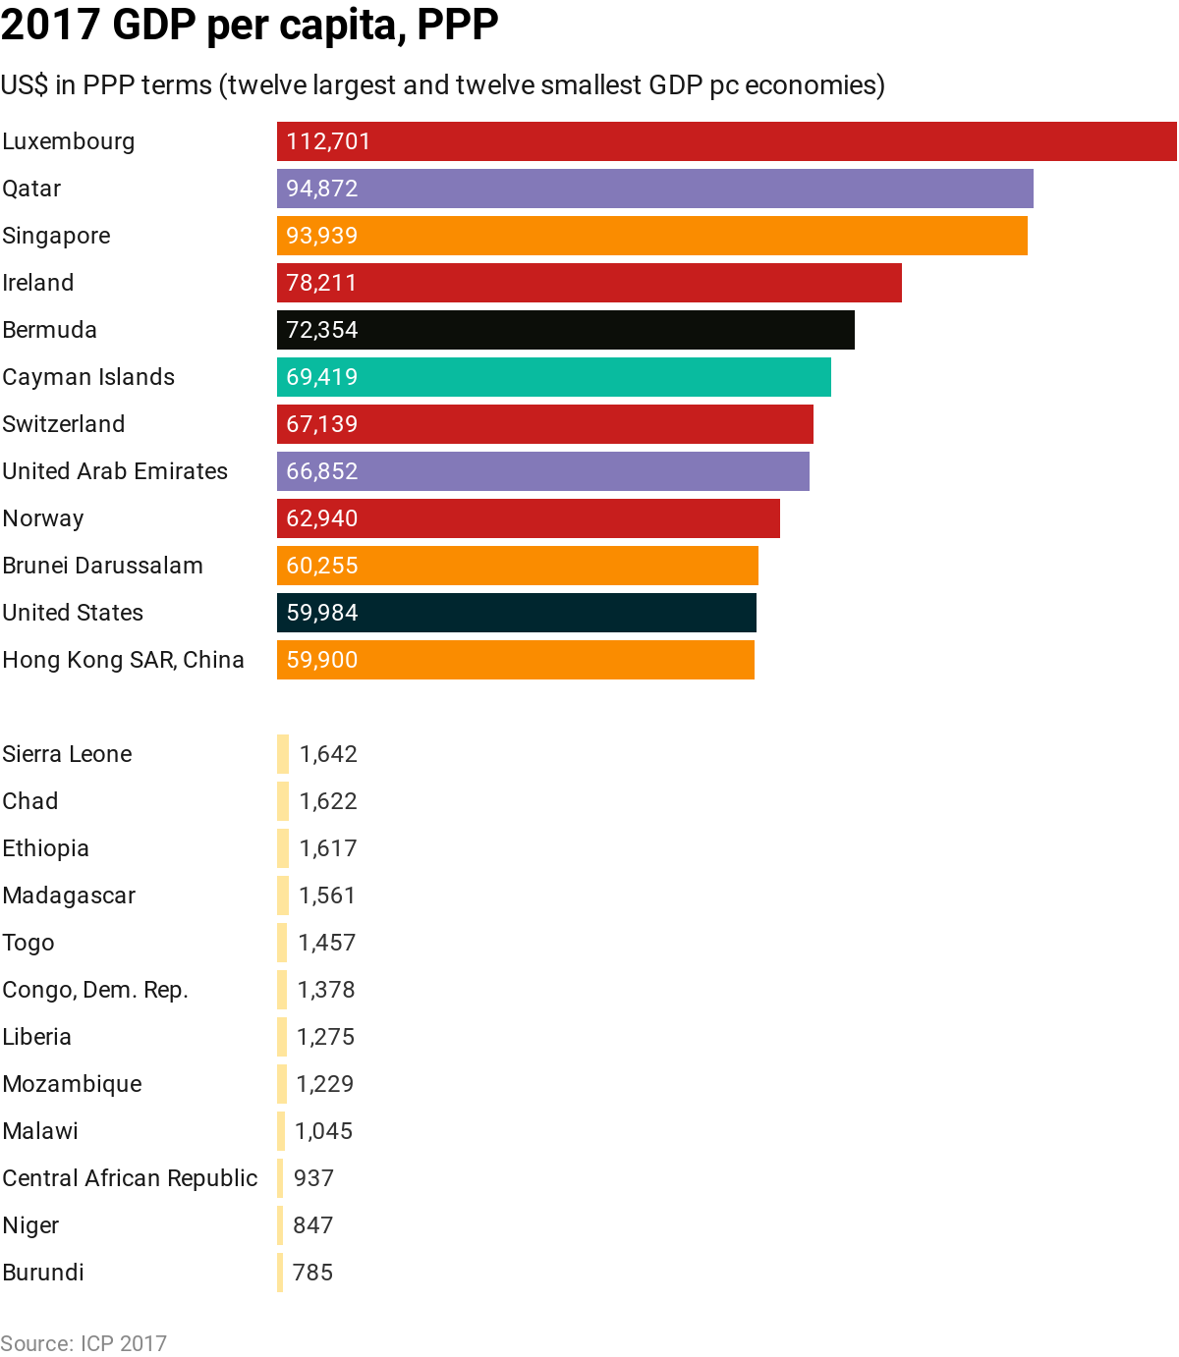
III. Principaux Résultats du PCI-2017
Monde

Slide 15
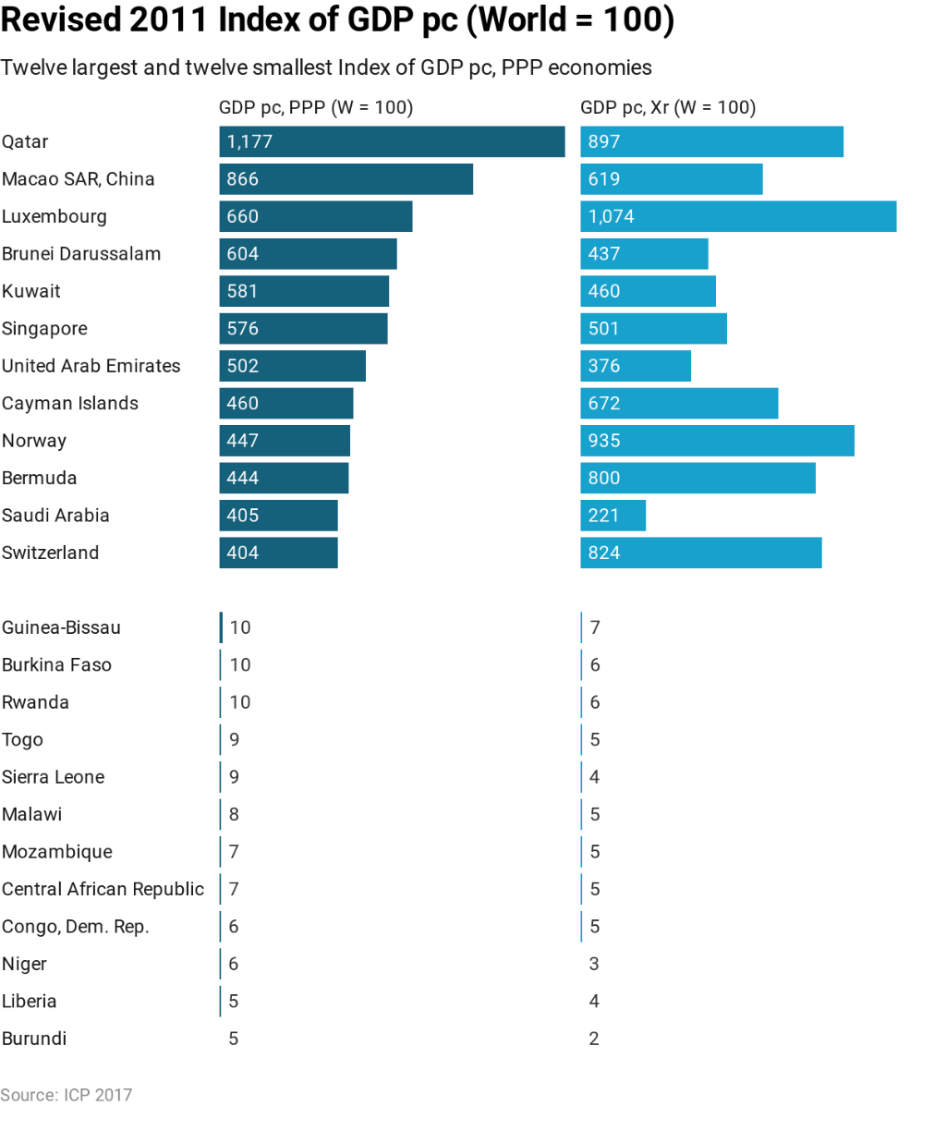
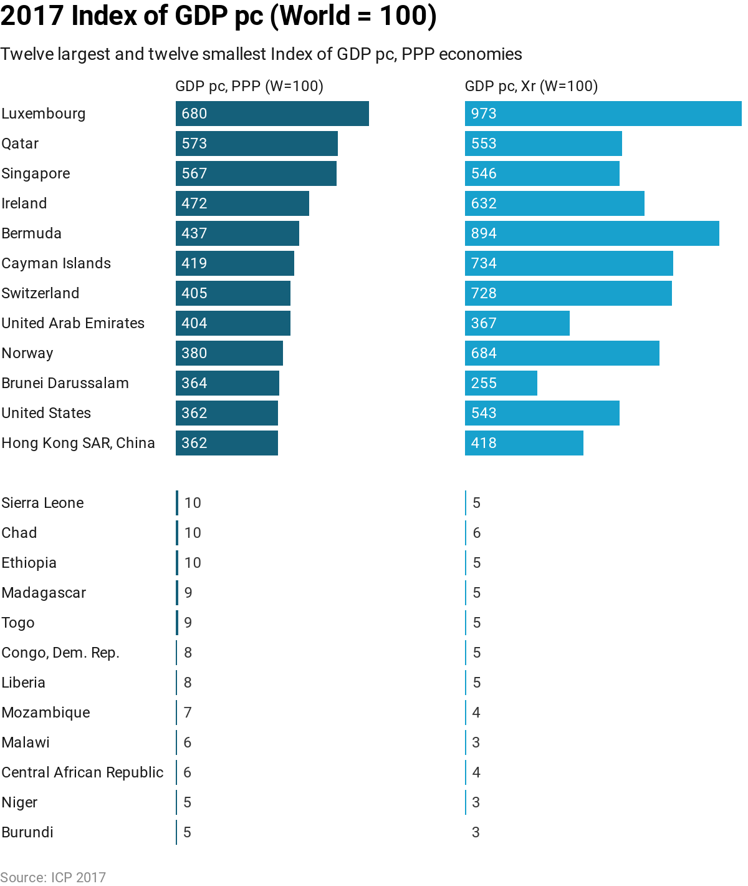
III. Principaux Résultats du PCI-2017
Monde

Slide 16
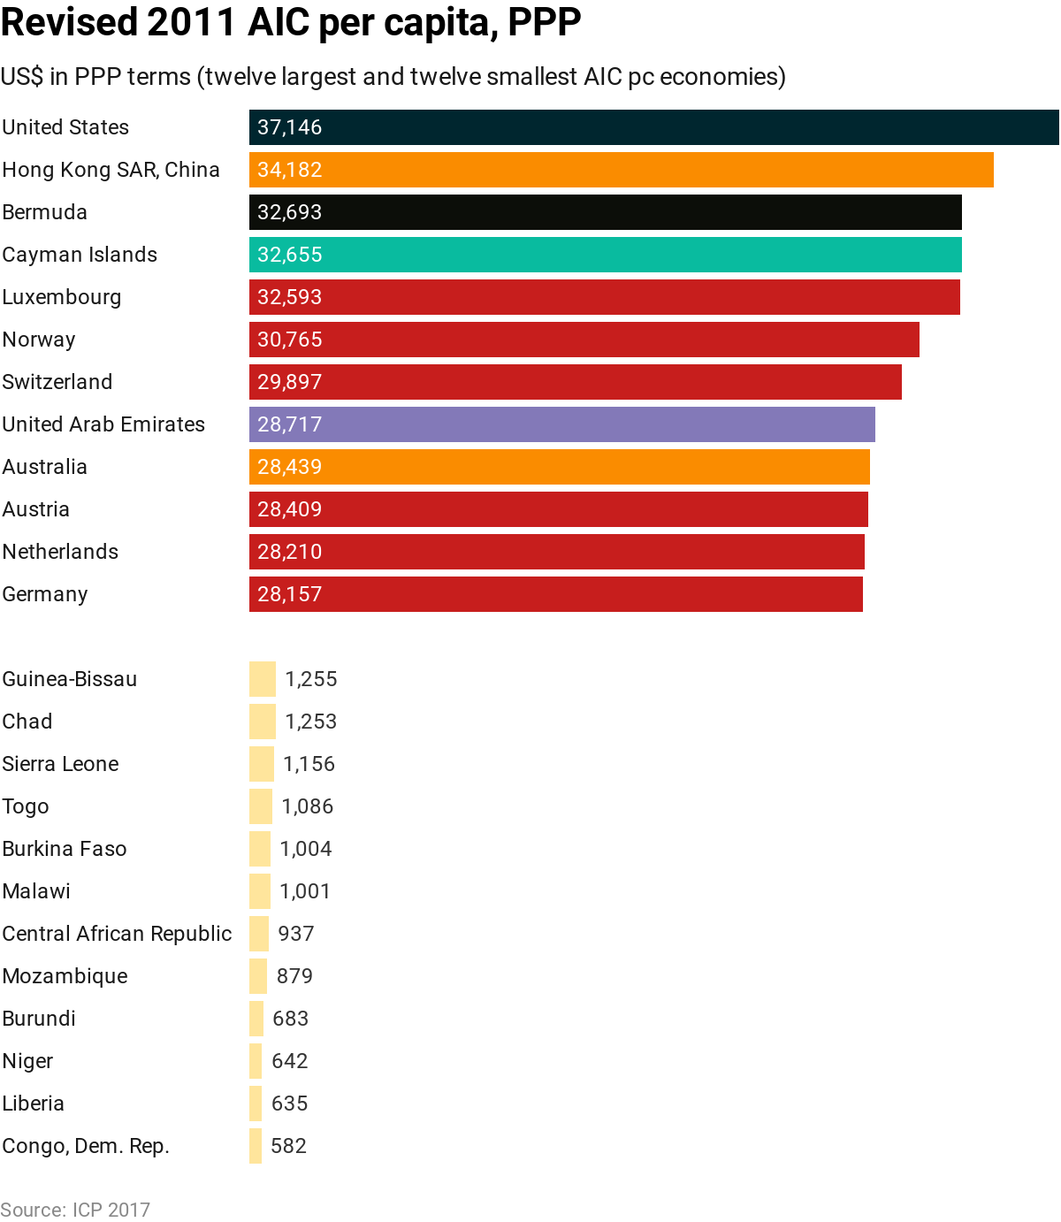
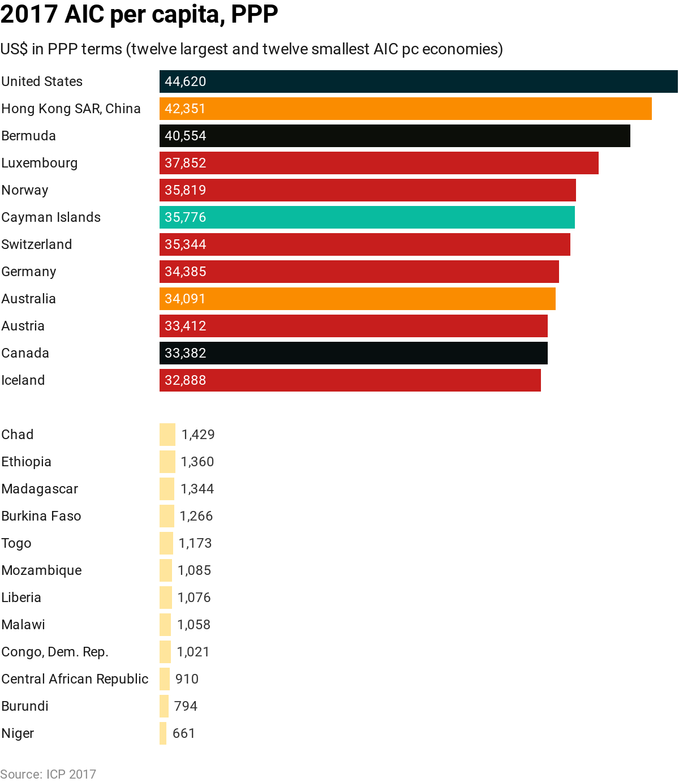
III. Principaux Résultats du PCI-2017
Monde

Slide 17
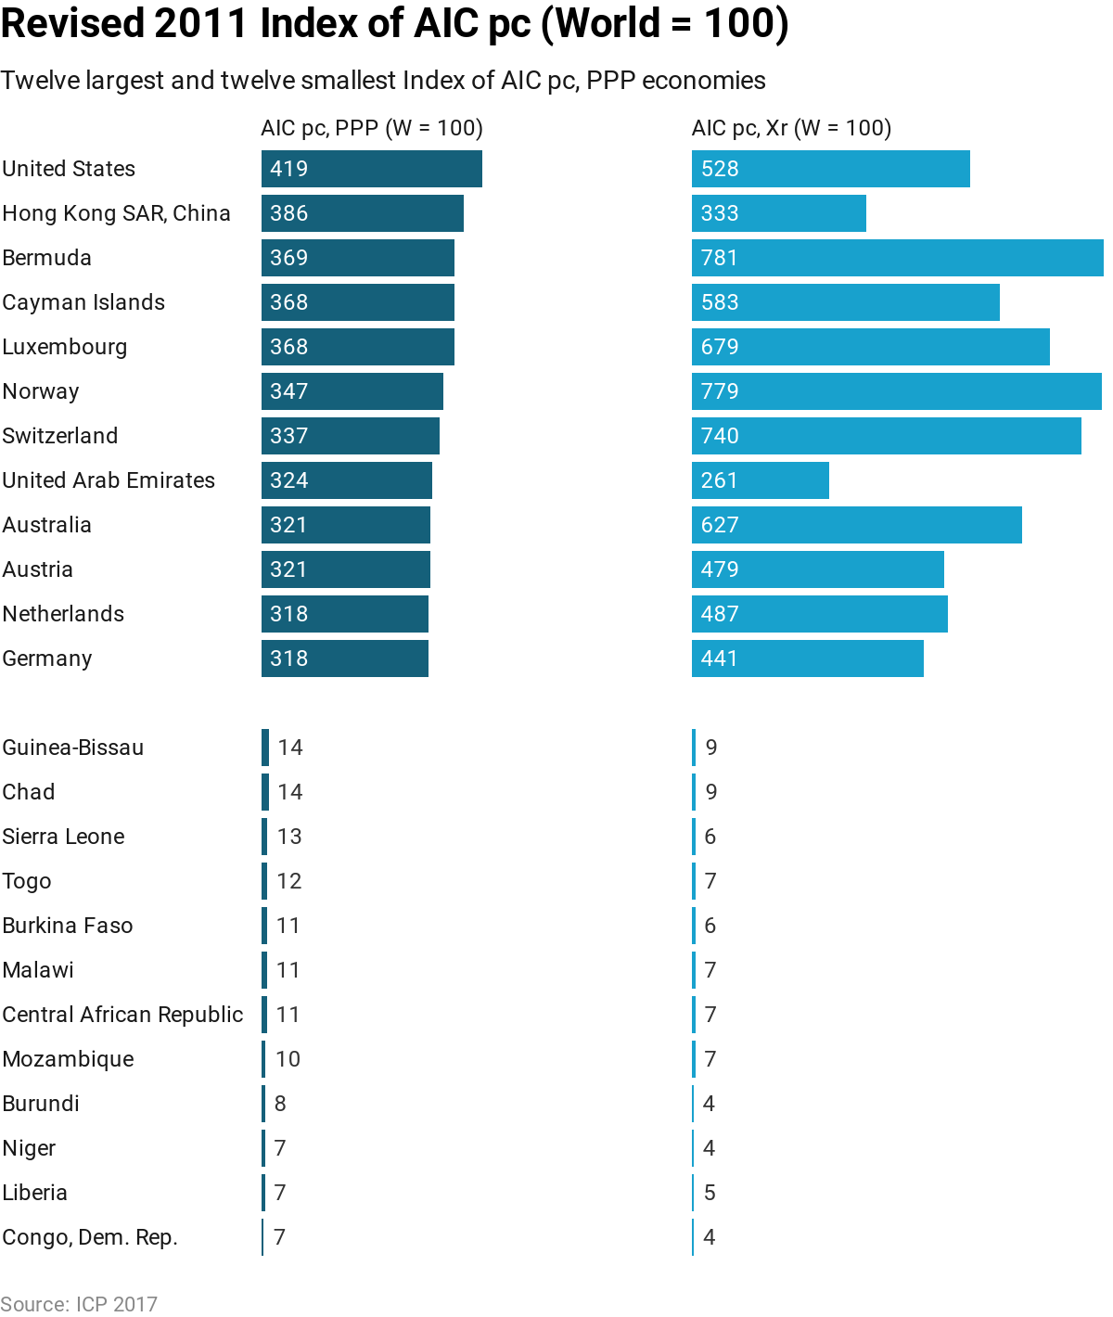
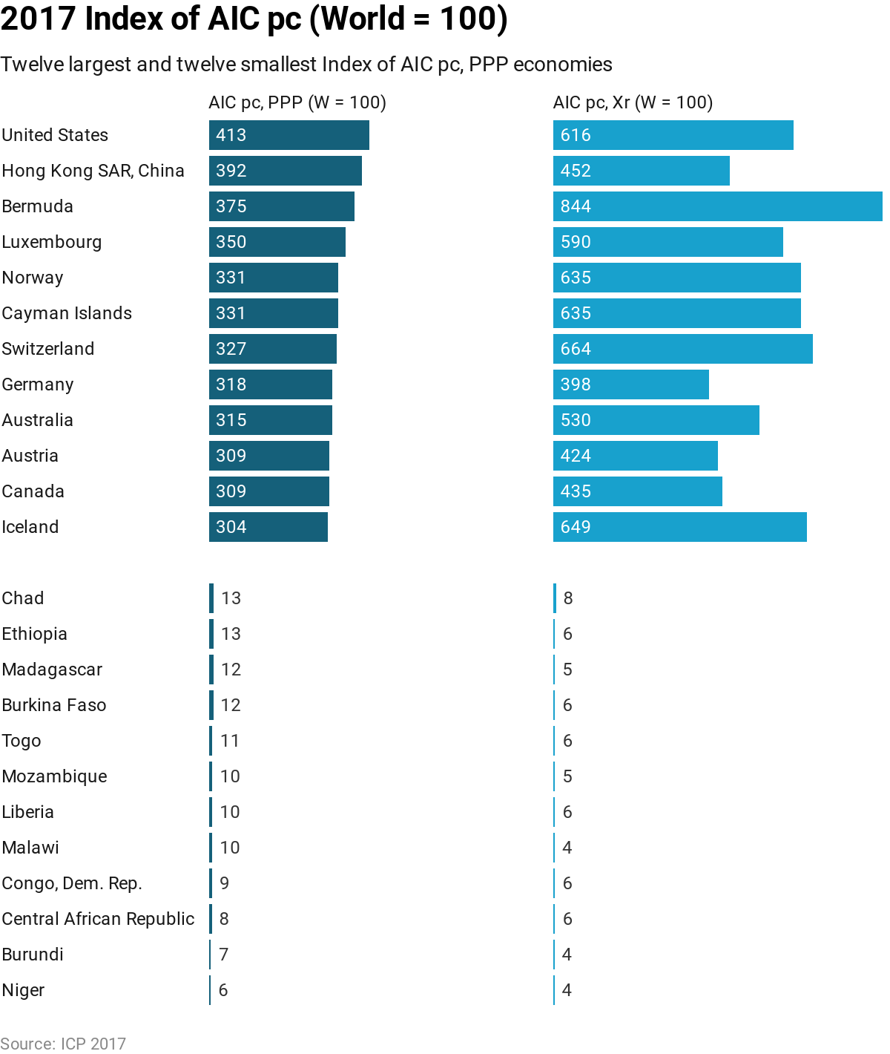
III. Principaux Résultats du PCI-2017
Monde

Slide 18
III. Principaux Résultats du PCI - 2017
Région Afrique
CLASSEMENT DES PAYS AFRICAINS
Part du PIB de l’Afrique (%) |  |  | Part de la population de l’Afrique (%)
Les 10 premiers pays | En PPA | au taux du marché de change
Égypte | 21,49 | 11,01 | 7,87
Nigeria | 15,06 | 15,97 | 15,84
Afrique du Sud | 12,49 | 16,83 | 4,73
Algérie | 8,15 | 7,97 | 3,44
Maroc | 4,49 | 5,22 | 2,89
Angola | 3,73 | 5,84 | 2,48
Kenya | 3,47 | 3,77 | 4,17
Soudan | 3,00 | 1,93 | 3,39
Éthiopie | 2,93 | 2,92 | 8,83
Ghana | 2,48 | 2,81 | 2,42
TOTAL DU GROUPE | 77,3 | 74,3 | 56,06
dont les 5 premiers pays | 61,7 | 57,0 | 34,77
Les 40 pays africains restants | 22,7 | 25,7 | 43,94

Slide 19
III. Principaux Résultats du PCI - 2017
Région Afrique
Poids régional en Afrique

Slide 20
III. Principaux Résultats du PCI - 2017
Région Afrique
Pays les plus riches et les plus pauvres (PIB nominal et réel par habitant, en USD)

Slide 21
III. Principaux Résultats du PCI - 2017
Région Afrique
Courbe de Lorenz de distribution du PIB-PPA par habitant et par sous-région

Slide 22
III. Principaux Résultats du PCI - 2017
Région Afrique
Courbes de Lorenz de distribution du PIB-PPA par habitant (par groupe de pays)

Slide 23
III. Principaux Résultats du PCI - 2017
Région Afrique
PIB en PPA par habitant par rapport à la formation brute de capital par habitant (USD).

Slide 24
III. Principaux Résultats du PCI - 2017
Région Afrique
Répartition de la formation brute de capital fixe en Afrique

Slide 25
IV. Perspectives
Leçons tirées des phases précédentes du PCI
Compt-Nat. du PCI pas suffisamment robuste pour tous les pays
Efficacité des templates de validation: Mores,eVVe,
Dépenses non proposées
Sources de données
Divergences statistiques (Prix et compta. Nat)
Permanence du PCI comme activité de Routine
Nécessité d’intégration
Informer les politiques de développement
Rationaliser les stratégies statistiques
Systématiser la mise en oeuvre du PCI
Enrichir les travaux de comptes nationaux optique dépense et les statistiques des prix

Slide 26
conclusion
Le PCI-Afrique 2017 a été un succès reconnu par tous les partenaires. Et le mérite est à partager avec tous les pays participants. Il y a des acquis à consolider mais aussi quelques faiblesses à combler, notamment la qualité des données soumises et leur cohérence avec les données officielles publiées.
Pour pérenniser la pratique de l’exercice de calcul des PPA, tous les pays africains, à l’instar de certains pays africains et d’autres régions, doivent intégrer les collectes des données nécessaires dans leurs habitudes courantes comme recommandé par les déclarations de Yaoundé (2004) et d’Accra (2009).

Slide 27
conclusion
Les résultats de l’enquête pilote PCI mené d'août à décembre 2020 serviront de référence pour mesurer l'impact de la Covid-19 sur la collecte des prix et le traitement des Comptes Nationaux, préparatifs à la phase 2021 du PCI.
Les données pilotes de 2020 et les données collectées pour 2017-2019 seront également utilisées dans les procédures de contrôle de qualité des résultats de la phase 2021 et le calcul des séries temporelles des PPA de 2011 à 2022

Slide 28
Merci !

